Slide 1
아침나라 음악 PPT
아침나라 교과서

Slide 2
01
활동 1
- ‘문어의 꿈’ 영상을 감상하고 비교하여 이야기 하기
- 리듬과 가락에 대해 알아보고 노래 부르기
문어의 꿈
02
활동 2
악곡의 구성과 특징에 대해 알아보기
03
활동 3
자신의 꿈과 관련하여 가사를 바꿔 노래 부르기
04
활동 4
자신의 꿈을 작성하고 친구들에게 소개하기

Slide 3
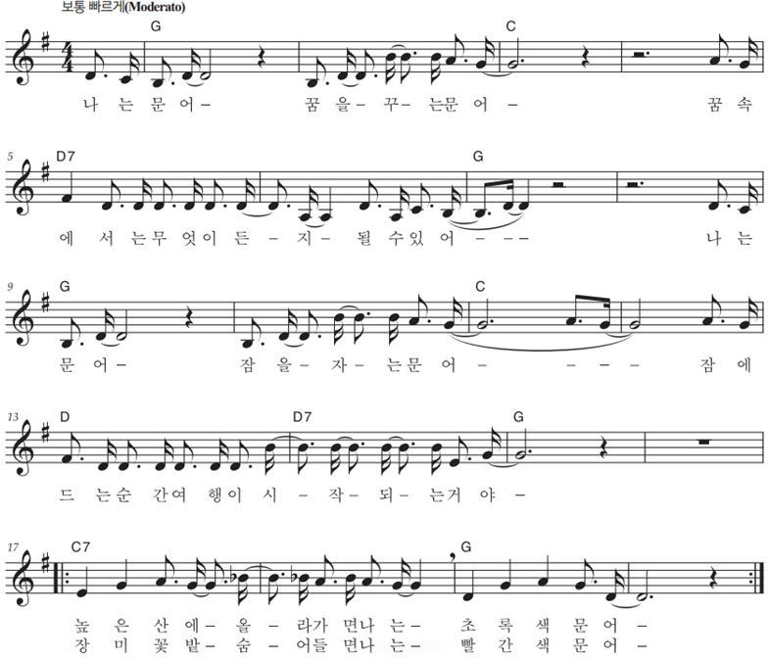
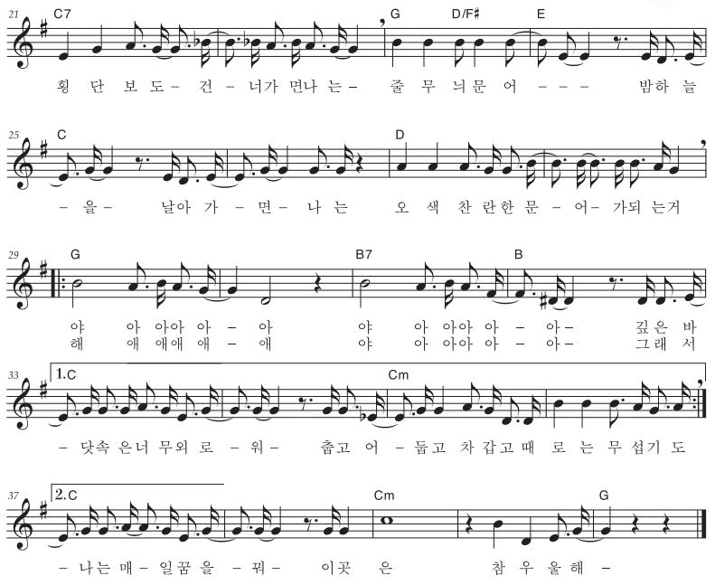
문어의 꿈
학습 목표 > 자신의 꿈을 가사로 만들어 노래 부를 수 있다.
노래 감상하기
반주 감상하기

Slide 4
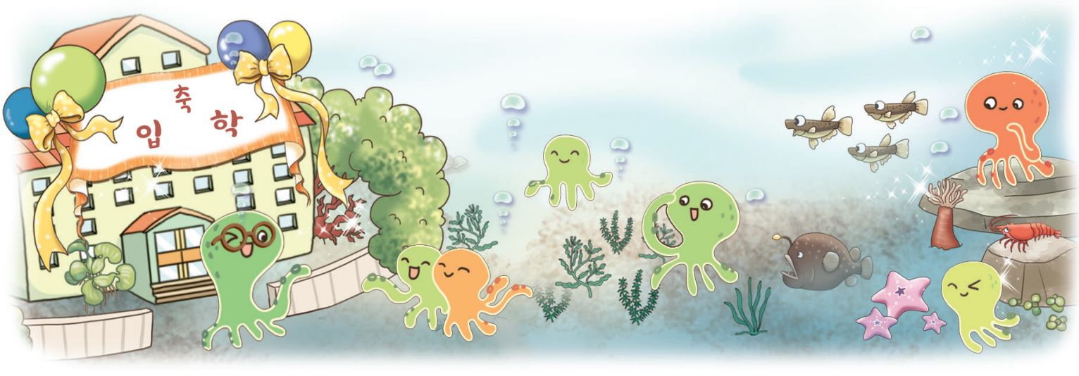
문어의 꿈
악곡의 구성과 특징
조성
사장조
박자
4/4박자
빠르기
보통 빠르게(Moderato)
연주 형태
제창
악곡해설
이 노래는 2021년에 가수 안예은이 발매한 싱글 앨범 3집에 수록된 곡으로 동요풍의 멜로디와 노랫말이 잘 어우러진다. 노래 속에 등장하는 주인공 문어가 잠을 자면서 꿈을 꾸고, 상상의 세계에 빠진다는 내용이다.

Slide 5
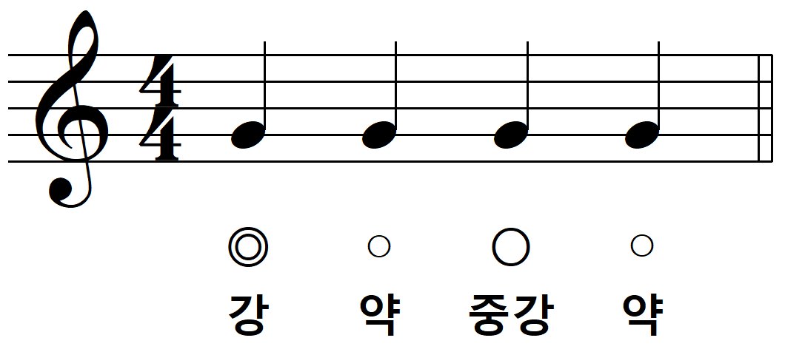
문어의 꿈
조성과 박자
조성
사장조
음이름
계이름
박자
4/4박자
셈여림

Slide 6
문어의 꿈
자신의 꿈과 관련하여 가사를 바꿔 노래를 불러 보세요.
원곡 가사 | 예시 | 바꾼 가사 1 | 바꾼 가사 2
나는 문어
오색찬란한
참 우울해
나는 길동(자기 이름)
알록달록한
참 즐거워

Slide 7
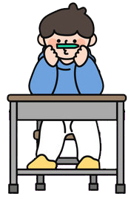
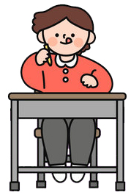
문어의 꿈
자신의 꿈을 작성하여 친구들에게 소개해 보세요.
영화 감독
기자
간호사
경찰관
나의 꿈은
무엇인가요?
선생님
요리사
음악 프로듀서

Slide 8
아침나라 음악 PPT
감사합니다.

